Slide 1

计算流体力学讲义2019
第四讲 差分方法（2）
李新亮
lixl@imech.ac.cn ；力学所主楼219； 82543801
知识点：
激波捕捉格式—— 人工粘性、TVD、MUSCL、NND、GVC、WENO
课件下载：http://pan.baidu.com/s/1slfC5Yl

Slide 2
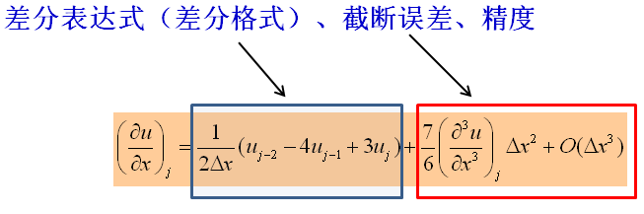
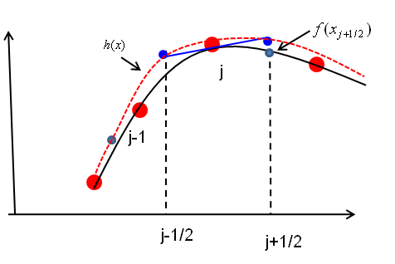
知识回顾
… j-2 j-1 j j+1 …
1. 有限差分基本原理
差商 -> 微商
待定系数法
2. 基本概念
差分格式、截断误差、精度 、修正方程
守恒格式
3. 相容性、稳定性; Lax等价定理

Slide 3
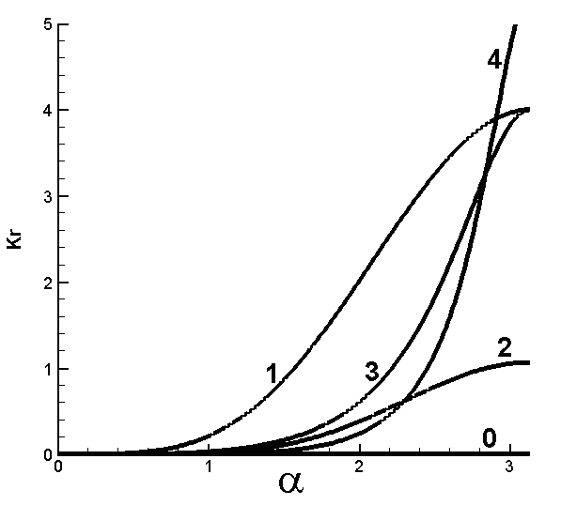
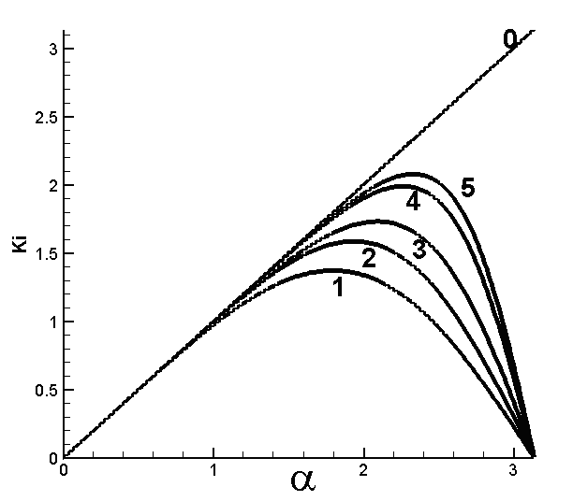
4. 差分格式的修正波数、耗散/色散误差及分辨率
修正波数

Slide 4
激波捕捉格式
间断及非物理振荡
现象：
间断附近产生非物理振荡
时间推进： 3阶Runge-Kutta
空间离散1）：
二阶中心格式
空间离散2）：
二阶迎风格式
2阶中心
2阶迎风
4

Slide 5
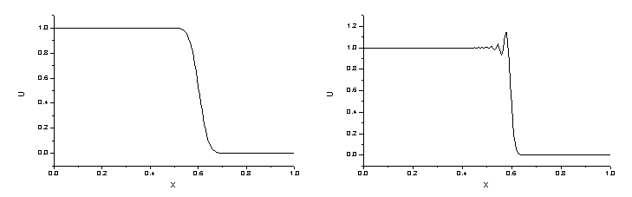
间断 → 非物理振荡 → 激波捕捉格式
理论1： 粘性不足，无法压制
人工粘性法
非物理振荡根源
理论2： 格式失去（保）单调性
TVD, 保单调限制器
理论3：色散误差导致间断色散
群速度控制格式
j=1
j=1
j=N
保单调
j=N
n时刻： 单调函数
n+1时刻： 仍是单调函数

Slide 6
§ 4.1 人工粘性法
1) 数值实验
计算域[0,1],
网格点201 （Δx=0.005 ）
时间步长Δx=0.0005
二阶中心差分
相同
Re=200
Δx=0.005
Re=2000
Δx=0.005
Re=2000
Δx=0.0005
T=0.1时刻的u分布
暗示
现象： Δx一定时，减小Reynolds数可抑制振荡
Reynolds数一定时，减小Δx可抑制振荡
是某一特征量

Slide 7
j-2 j-1 j j+1 j+2
对流-扩散方程的特性：
n+1
n
（线性）差分方程：
某点的值是上一时刻周围几个点上值的线性组合
物理上要求系数 a_{k} 均非负
含义： 某处浓度的增加对下一时刻周围浓度的影响为正。
差分方程单调性（无振荡）条件： 差分方程 （1）中的系数非负
网格Reynolds数

Slide 8
2） 重要概念： 网格 Reynolds数
以网格尺度度量的Reynolds数
j+1
含义：
数值振荡—— 流动尺度为网格尺度
网格 Reynolds数小，该尺度的能量被耗散掉—— 不发生振荡
j-1
j
网格足够小：不会发生振荡；
网格小于激波的实际厚度，则不会振荡
过于苛刻的条件
单方向网格点数10⁶， 三维10¹⁸
网格Reynolds数足够小时，物理粘性发挥作用，抑制振荡
单纯靠物理粘性抑制振荡，网格间距必须足够小，通常难以实现

Slide 9
3） 人工粘性
物理粘性 足够小才发挥作用， Reynolds数很高时很难做到
思路： 人为增加粘性系数 （添加人工粘性） 抑制振荡
优点：方法简便，有抑制振荡效果
缺点：改变了物理问题，带来误差
湍流、分离流等——对粘性敏感： 非物理解
很难计算对粘性敏感的问题
改进措施：
A: 局部施加人工粘性
B: 高阶人工粘性
人工粘性系数
分离流—— 对粘性敏感
人工粘性项
光滑区为二阶小量
大梯度区，加大人工粘性
Von Neumann
MacCormack
转捩——对粘性敏感

Slide 10
Jameson 人工粘性法
二阶人工粘性
四阶人工粘性
四阶人工粘性： 提供基础粘性 ，保障计算稳定；
二阶人工粘性： 间断区提供大粘性， 用于激波捕捉；
光滑区趋近于0， 间断区趋近于O（1）

Slide 11
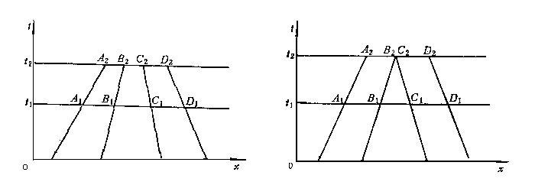
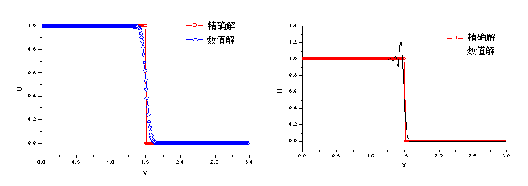
§ 4.2 TVD 格式
j=1
1. 数值振荡的定量描述—— 总变差（Total Variation)
对于离散函数{uj} 定义总变差:
j=N
含义： 反映了振荡的剧烈程度
单调函数
双曲型守恒方程
特点： 沿特征线 ， u不变
振荡函数
特征线未相交——总变差不变
特征线相交—— 总变差减小
结论： 单个双曲型方程，总变差不增
（Total Variation Diminishing： TVD）

Slide 12
2 概念： 单调格式、保单调格式与TVD格式
j=1
单调格式：
j=N
格式：
如果满足 则称其为单调格式。
n时刻： 单调函数
保单调格式
单调格式
j=1
保单调格式：
设n时刻 是单调的，如果n+1时刻的解 仍保证单调，则称该格式为保单调格式。
j=N
n+1时刻： 仍是单调函数
TVD格式
总变差不增
TVD
单调
基本结论：
常系数的单调格式只能是一阶
单调格式必是保单调的；
线性格式，单调与保单调等价
保单调

Slide 13
3. Harten定理
如果差分格式可写成如下形式：
含义：“单调格式必是TVD格式”
（1）
且
则格式（1）是TVD格式
单调
保证“系数非负”

Slide 14
练习1：
采用二阶中心格式离散：
（1）
讨论其是否为单调格式，是否满足Harten条件？
（1）式改写为：
不符合“正系数”原则， 非单调
改写为：
不满足Harten条件
同样， 二阶迎风格式也不满足单调性条件

Slide 15
4. 构建TVD 格式
思路： 对现有格式进行改造，使之符合Harten条件
思路1：
两个里面选一个 (GVC2)
思路2：
利用二者的组合，并进行限制
原格式（2阶） = 1阶迎风+ 修正项
新格式= 1阶迎风+ 限制函数*修正项
2个候选格式：
2阶迎风
2阶中心
改造、新格式
二阶中心
二阶迎风

Slide 16
限制函数分析
u
光滑
u
不光滑
光滑区
较大值： 非光滑区
振荡 （可能误判）
显然， 在非光滑区及振荡区，限制器函数需要发挥作用
u
振荡
（注： 会把极值点误判为振荡）
上限

Slide 17
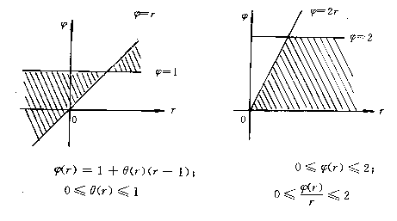
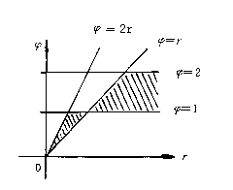
利用Harten定理，可计算出上限值
时，可满足TVD性质
(2) 精度条件
显然 格式为2 阶中心
可验证： 格式为2阶迎风
二者组合仍为二阶
二阶精度区
TVD区
二阶精度TVD区（二者交集）

Slide 18
常用的限制器
Superbee型
Van Leer型
Minmod型；
其他： 如Van Albada

Slide 19
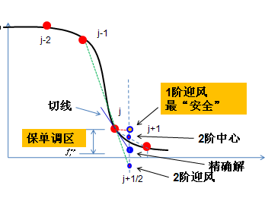
概念：保单调区
1阶迎风的预测值
2阶中心的修正量
2阶迎风的修正量
精度差，但鲁棒性好
精度高，但有些情况下预测结果“不靠谱”
作为“标杆”检验高阶修正量是否可用
趋势相反时，不可用；
相差超过2倍时，不可用

Slide 20
§4.3 群速度控制格式
精确解
【数值实验】 间断的传播
计算域[0,1]; 计算网格点100
时间推进： 3阶Runge-Kutta
空间离散： 1） 二阶中心差分
2阶中心
2） 二阶迎风差分
2阶迎风
2阶迎风及2阶中心格式的色散特性

Slide 21
过激波数值振荡的根源—— 色散误差导致群速度不一致
= + + + …
示意图： 间断的Fourier分解
快格式
波前振荡
慢格式
波后振荡
好思路
群速度控制的基本思路 （群速度控制 GVC: Fu & Ma）：
间断前、后分别采用慢格式和快格式， 可有效抑制振荡
Zhuang & Zhang: 抑制波动原则

Slide 22
利用GVC的思想构造可计算间断的差分方法
j+1
1） 间断的前后判据
j-1
简易方法： 则j点在间断左侧
则j点在间断右侧
j
（a>0 时， 右侧为“前”）
原理： 越靠近间断，振荡越剧烈
2） 根据GVC的思想构造格式
间断前：快格式；
间断后：慢格式；
格式 GVC2
3） 改写成为守恒型
非线性情况，通常守恒型效果更好
格式 GVC2

Slide 23
采用GVC2a (NND 2a)格式的计算结果—— 消除振荡
使用NND2a （守恒形式）；NND2 （普通形式）及1阶迎风格式的计算结果
4） a< 0 时， 同样思路构造
（利用对称性，仅需把下标j+k换成j-k即可）
将j换成j+1

Slide 24
§ 4.4 其他激波捕捉格式简介
1. Godnov格式
j+1/2
分片常数近似 + Riemann解
j
j+1
一阶迎风格式+理论Riemann解
开创了使用Riemann解计算通量的方法，在CFD史上有着重要地位；
大多格式是在Godmov格式基础上发展来的；
经典的Godnov格式目前已很少使用；

Slide 25
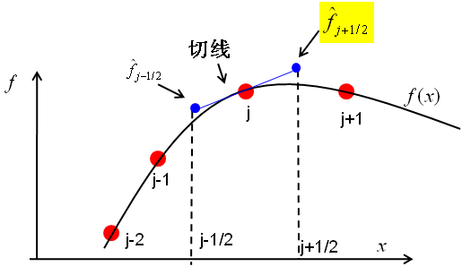
2. NND 格式
“在二阶迎风与二阶中心格式中选一个”
“选接近一阶迎风的”
如果二阶中心与二阶迎风给出的修正趋势相反，干脆不修正。
Minmod(a,b) : a,b 符号相同时，取绝对值小的；符号相反时，取0.

Slide 26
限制器（limiter)
GVC2 格式
NND格式
GVC2 格式
NND 格式

Slide 27
3. MUSCL格式 （Van Leer）
Van Albada限制器
3阶迎风
光滑区：
不光滑区：
1阶迎风
u
u
不光滑
光滑

Slide 28
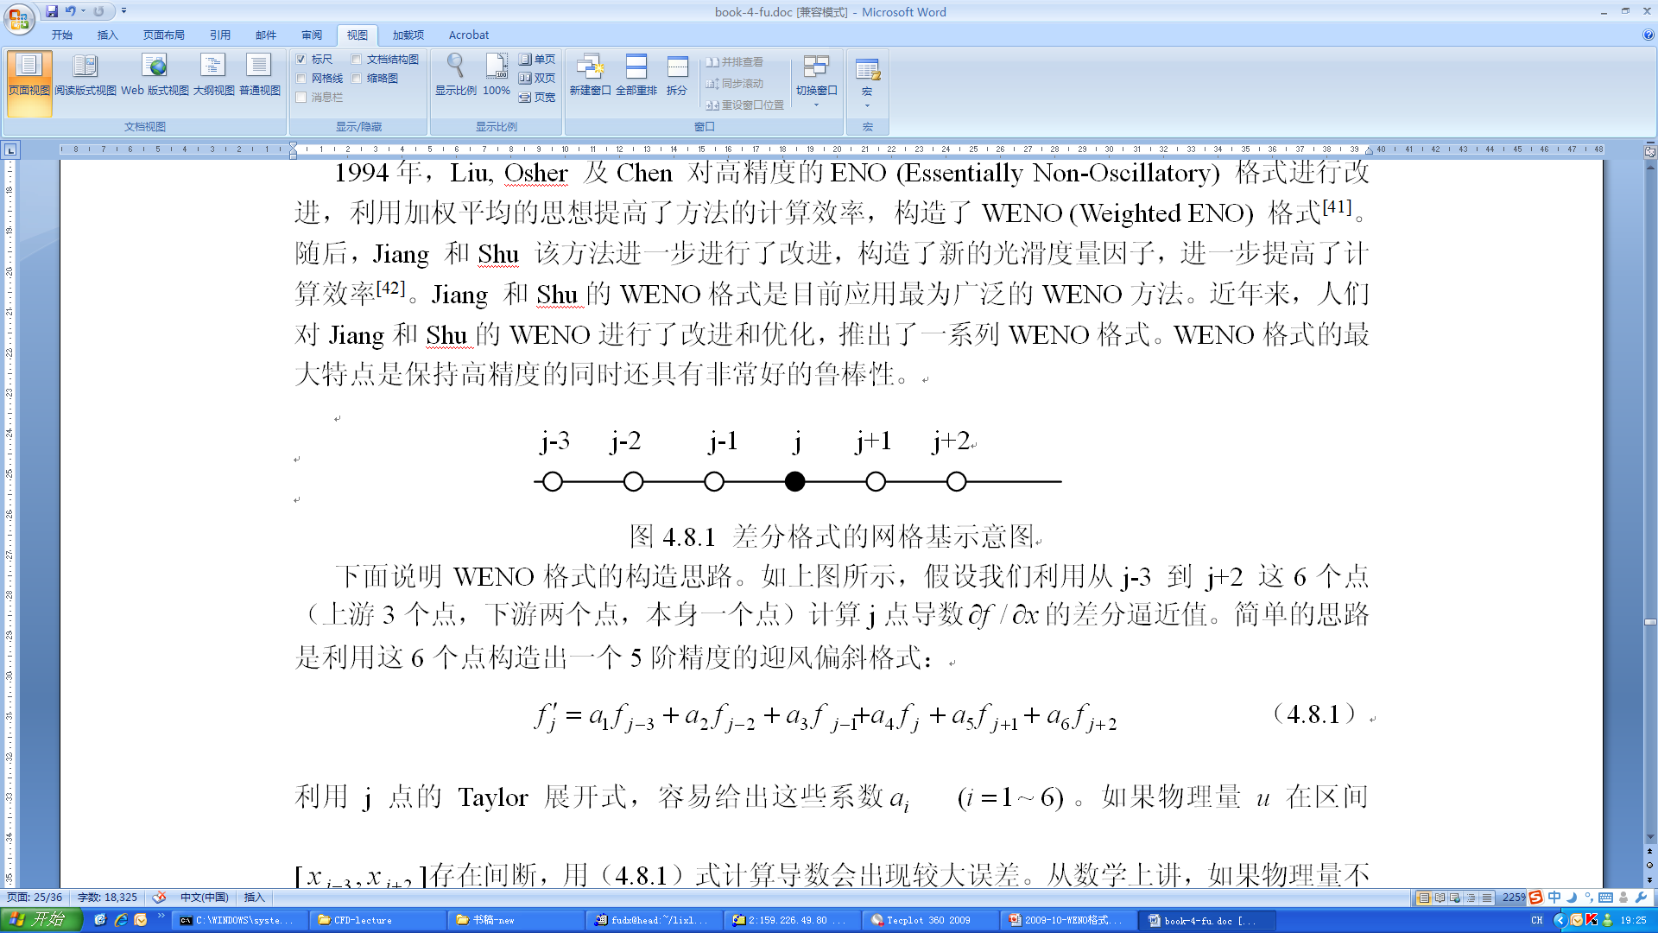
§4.5 WENO格式 —— 高精度的激波捕捉法
1. 基本思路
1） 若高精度逼近 ， 必然利用多个基架点
2） 如果该基架点内函数有间断，会导致振荡
3） 间断不可能处处存在
4） 把基架点分成多个组（模板），
每个模板独立计算j点导数的逼近。
—— 得到多个差分
5）根据每个模板的光滑程度，设定权重
6） 对多个差分结果进行加权平均 。光滑度越高，权重越大。如果某模板存在间断，则权重趋于0；
如果都光滑，则组合成更高阶格式。
{j-3, j-2,j-1,j,j+1,j+2}
{j-3,j-2,j-1,j}； {j-2,j-1,j,j+1}； {j-1,j,j+1,j+2}
五个基架点被分成三个组

Slide 29
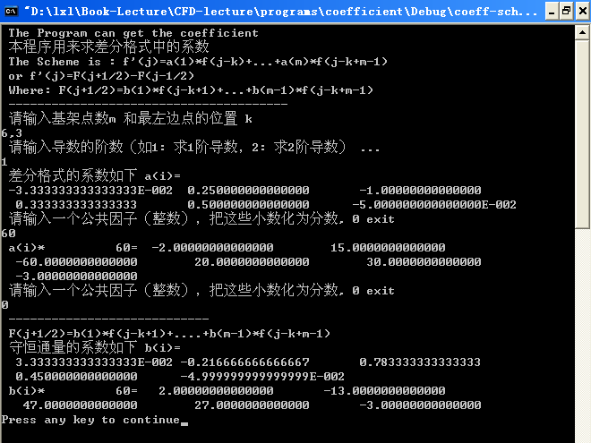
2. WENO格式的原理描述
注： 为了简便，以非守恒型形式为例讲授其思路，实际使用时，请采用下一节介绍的守恒形式
考虑线性单波方程：
计算
（1） 确定网格基架点： 6个点 {j-3 , j-2,j-1,j,j+1,j+2}
构造出该基架点上的目标差分格式
该格式为WENO 的“目标”格式，
即， 光滑区WENO 逼近于该格式。
这6个点可构造5阶迎风差分：
利用Taylor展开，可唯一确定系数 （可利用小程序coeff-schemes.f )
实际上，还可利用分辨率优化技术，可构造出新的目标格式（降低精度、提高分辨率，见第4讲）。目前大量WENO的优化版做这种工作。

Slide 30
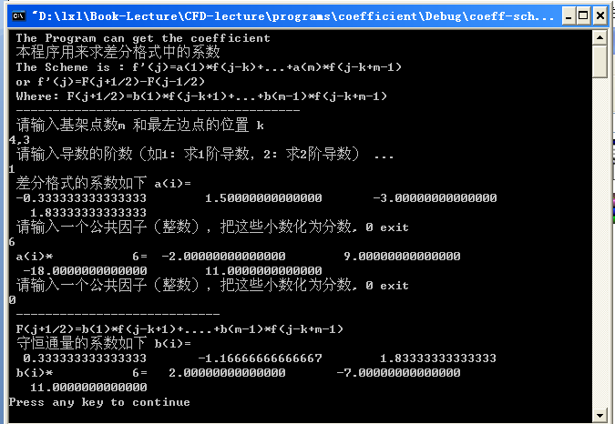
将这6个基架点分割成3个组（称为模板）
每个组独立计算 的差分逼近
模板1： {j-3,j-2,j-1,j}
模板2： {j-2,j-1,j,j+1}
模板3： {j-1,j,j+1,j+2}
模板3
模板2
模板1
利用这三个模板的基架点，可构造出逼近 的3阶精度差分格式
计算j点的导数u’, 竟然算出了三个不同的值，怎么办？
ENO 方法： 选择最优（最光滑）的，舍弃其余两个
WENO的处理方法： 三个都要，加权平均它们。
利用Taylor展开式，可唯一确定这些系数）（可利用小程序coeff-schemes.f )
也可运用优化技术，降低精度、提高分辨率
……

Slide 31
（3） 对这3个差分值进行加权平均，得到总的差分值
原则：
A. 模板内函数越光滑，则权重越大； 模板内有间断时，权重趋于0
B. 三个模拟内函数都光滑时，这三个三阶精度的逼近式可组合成一个五阶精度的逼近式。
“理想权重”
（3.1） 确定理想权重
5阶精度
令：
容易解出：

Slide 32
（3.2） 度量每个模板内函数的光滑程度
IS越大，表示越不光滑。
光滑区，不同模板上的IS趋近同一值。
构造IS方法很多， 例如：
（3.3） 给出实际权重
光滑区逼近 O（1）量级
间断区 量级，很大
特点： 间断区权重很小
光滑区，趋近于理想权重
各阶导数的差分表达式都可作为光滑度量因子使用
（3.4） 给出最终的差分逼近

Slide 33
Jiang & Shu 的5阶WENO 格式
正通量情况（ a>0）

Slide 34
5阶 WENO 格式
负通量情况 （a<0）
注意:是j-1/2
而不是j+1/2
利用对称性，正通量差分格式中下标“j+k”改成“j-k”即得到负通量的差分格式
注:
不变

Slide 35
4. WENO格式的边界处理
k=1 k=2 k=3
（1） 简易的（降阶）处理方法：
如果某模板用到边界外的点，简单将该模板权重设为0即可
效果不错，但会边界降阶 （推荐）
如果用到边界点外的点，则该权重设为0
（2） 构造单边差分的WENO格式
优点： 精度高
缺点： 稳定性不易保证
可能会出现负权重，造成不稳定，可用如下文献的方法处理：
Shi J, Hu CQ, and Shu CW, 2002, A Technique of Treating Negative Weights in WENO Schemes, Journal of Computational Physics 175, 108–127
j=1 2 3 4 5

Slide 36
推广到Euler （或N-S）方程
运用分裂技术，可将上述方法推广到Euler方程
方法1： 逐点分裂 （又称流通矢量分裂 FVS）
可采用Steger-Warming, L-F, Van Leer 等分裂， 见第4讲
采用针对正通量（a>0）的方法计算
计算量小
但效果略差
有轻微振荡
采用针对负通量（a>0）的方法计算
方法2： 特征投影分裂 （详细步骤见第4讲或第7讲4-5页）
1) 计算
，它们是 的函数（推荐使用Roe平均计算 ）
计算
利用上页的公式计算正通量 及负通量 的WENO通量 及
计算
计算
效果更好
但计算量较大

Slide 37
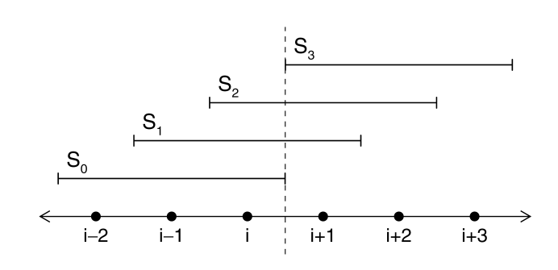
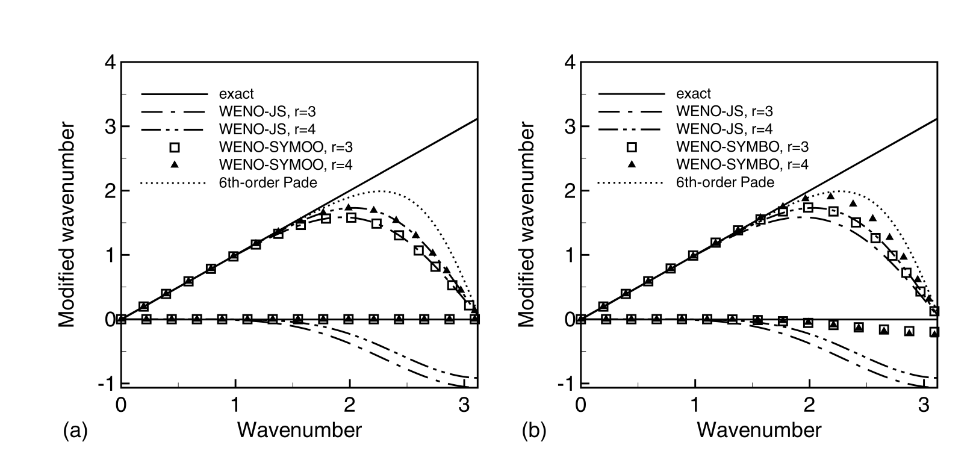
5. WENO格式的改进
Martin P 的WENO-SYMBO格式 （Martin P, JCP 220, 270-289, 2006)
思路：
原WENO格式采用迎风型网格基，耗散偏大
新的WENO 格式采用对称型网格基，耗散小
采用优化方法，提高格式的分辨率
理想权重情况下差分格式的修正波数； (SYMOO: 未优化 —— 8阶中心差分； SYMBO 分辨率优化后的4阶格式）

